Slide 1
การดำเนินการตามพระราชบัญญัติ ส่งเสริมการพัฒนาฝีมือแรงงาน พ.ศ. 2545
พระราชบัญญัติส่งเสริมการพัฒนาฝีมือแรงงาน พ.ศ. 2545
ลงประกาศในราชกิจจานุเบกษา
ฉบับกฤษฎีกา เล่ม 119 ตอนที่ 98/1 ก
วันที่ 1 ตุลาคม 2545
มีผลใช้บังคับตั้งแต่วันที่ 29 มกราคม 2546

Slide 2
สถานประกอบกิจการที่มีหน้าที่ ส่งเงินสมทบเข้ากองทุนพัฒนาฝีมือแรงงาน
ผู้ประกอบกิจการประเภทอุตสาหกรรม
ผู้ประกอบกิจการพาณิชยกรรม มีลูกจ้างตั้งแต่ 100 คนขึ้นไป
ธุรกิจอย่างอื่น
ยกเว้น
ผู้ประกอบกิจการเพาะปลูก ประมง ป่าไม้ เลี้ยงสัตว์และนาเกลือ ซึ่งมิได้ใช้ลูกจ้างตลอดปี และไม่มีงานลักษณะอื่นรวมอยู่ด้วย
ผู้ประกอบกิจการโรงเรียนเอกชนตามกฎหมายว่าด้วยโรงเรียนเอกชน
ผู้ประกอบกิจการสถาบันอุดมศึกษาเอกชนตามกฎหมายว่าด้วยสถาบันอุดมศึกษาเอกชน
มูลนิธิ องค์กรการกุศล และองค์กรที่จัดตั้งขึ้นตามกฎหมายที่ไม่แสวงหากําไรทางเศรษฐกิจ

Slide 3
สถานประกอบกิจการที่มีหน้าที่ ส่งเงินสมทบเข้ากองทุนพัฒนาฝีมือแรงงาน
ขึ้นทะเบียน
(เอกสาร สท.1/คำขอรหัสผ่าน E-service)
ดำเนินการฝึกอบรม
(ส่งขอรับรองหลักสูตร/ค่าใช้จ่าย ภายใน 60 วัน หลังจากจบฝึกอบรม /ฝึกอบรมหลัง 14 พย.ส่งไม่เกิน 15 มค.ปีถัดไป) ผ่านระบบ E-service
รับหนังสือรับรองฯ
ยื่นแบบแสดงการส่งเงินสมทบ
(มค. – ธค.)
เอกสาร สท.2
นำค่าใช้จ่ายไปลดหย่อนร้อยละร้อย

Slide 4
ความแตกต่างระหว่าง
บริษัทในข่ายบังคับ และบริษัทที่ไม่อยู่ในข่ายบังคับ
บริษัทที่อยู่ในข่ายบังคับ จำนวนลูกจ้างครบ100 คน
ขึ้นทะเบียน
อบรม และส่งรายงาน
ต้องอบรมให้ครบตามสัดส่วน(50%)
ส่งแบบแสดงการจ่ายเงินสมทบประจำปี ทุกปี
นำค่าใช้จ่ายลดหย่อนร้อยละร้อย
บริษัทที่จำนวนลูกจ้างไม่อยู่ในข่ายบังคับ ลูกจ้างไม่ถึง 100 คน
ไม่ต้องขึ้นทะเบียน
อบรม และส่งรายงาน
ไม่ต้องอบรมตามสัดส่วน
ไม่ต้องส่งแบบแสดงการจ่ายเงินสมทบประจำปี
นำค่าใช้จ่าย ลดหย่อน ร้อยละร้อย

Slide 5
การฝึกอบรมฝีมือแรงงาน
เพื่อข้อยกเว้นภาษีเงินได้เพิ่มอีก 100%
มี 3 ประเภท
1. การฝึกยกระดับฝีมือแรงงาน (ไม่น้อยกว่า 6 ชั่วโมง)
(เป็นลูกจ้าง)
1) ฝึกเอง
2. การฝึกเปลี่ยนสาขาอาชีพ (ไม่น้อยกว่า 18 ชั่วโมง)
2) ส่งไปฝึกภายนอก
(ไม่ใช่ลูกจ้าง)
3. การฝึกเตรียมเข้าทำงาน (ไม่น้อยกว่า 30 ชั่วโมง)
1) บุคคลทั่วไป ฝึกเอง
2) บุคคลทั่วไป ส่งไปฝึกภายนอก
3) รับนักเรียน นักศึกษาฯฝึกงาน

Slide 6



1. การฝึกยกระดับฝีมือแรงงาน
หมายถึง
1. ผู้ประกอบกิจการซึ่งเป็นนายจ้างจัดให้ลูกจ้างได้ฝึกอบรมฝีมือแรงงาน
2. เพิ่มเติมในสาขาอาชีพที่ลูกจ้างได้ ปฏิบัติงานอยู่ตามปกติ
3. เพื่อให้ มีความรู้ ความสามารถ ทักษะ และทัศนคติที่ดีต่อการปฏิบัติงานในสาขาอาชีพนั้นสูงขึ้น
4. หลักสูตรต้องมีความสอดคล้องและเป็นประโยชน์กับกิจการ

Slide 7
2. การฝึกเปลี่ยนสาขาอาชีพ
หมายถึง การที่ผู้ประกอบกิจการซึ่งเป็นนายจ้างจัดให้ ลูกจ้างได้ฝึกอบรมฝีมือแรงงานเพิ่มเติมในสาขาอาชีพอื่นที่ลูกจ้างมิได้ปฏิบัติงานอยู่ตามปกติ เพื่อให้ลูกจ้างได้มีความรู้ ความสามารถที่จะทำงานในสาขาอาชีพอื่นนั้นได้ด้วย ดังนี้
1. การฝึกเปลี่ยนสาขาอาชีพทั้ง ฝึกอบรมภายใน และส่งไปฝึกภายนอก ใช้เงื่อนไขและแบบฟอร์มเช่นเดียวกับการฝึกยกระดับฝีมือแรงงาน เว้นแต่
2. ระยะเวลาการฝึกอบรมต้องไม่น้อยกว่า 18 ชั่วโมง

Slide 8
2. การฝึกเตรียมเข้าทำงาน
หมายถึง จัดฝึกอบรมให้บุคคลทั่วไป ซึ่งไม่ใช่ลูกจ้างของตน เพื่อให้สามารถทำงานได้ตามมาตรฐานก่อนเข้าทำงาน ซึ่งหลักสูตรต้องสอดคล้องและเป็นประโยชน์ต่อกิจการของสถานประกอบกิจการนั้น แบ่งได้เป็น 3 กรณี คือ
1.1 ฝึกเตรียมเข้าทำงาน (กรณีดำเนินการฝึกเอง)
1.2 ฝึกเตรียมเข้าทำงาน (กรณีส่งไปรับการฝึกภายนอก)
1.3 รับนักเรียน นิสิต นักศึกษา หรือบุคคลที่ทางราชการ
ส่งมาเข้ารับการฝึก

Slide 9
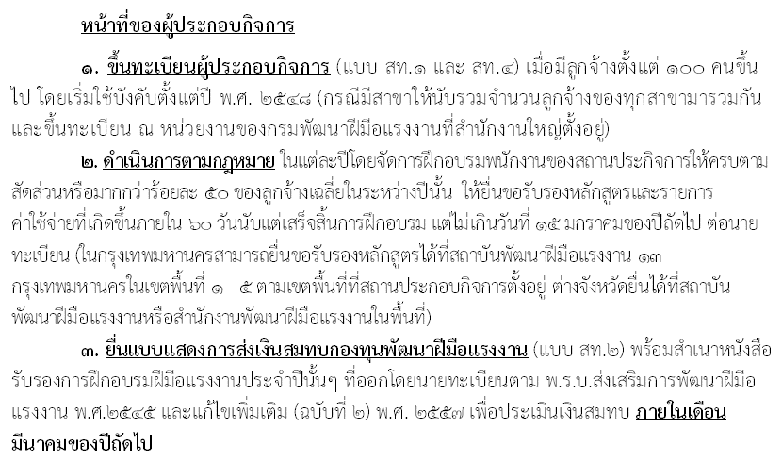

Slide 10


ส่งหลักสูตรอย่างไร
ให้ได้การรับรอง

Slide 11


Slide 12
กรณียื่นขอรับรองหลักสูตรการฝึกยกระดับฝีมือแรงงาน ควรหลีกเลี่ยงในการยื่นหลักสูตร ดังนี้
1.หลักสูตรปฐมนิเทศ ที่มีเนื้อหาเกี่ยวกับประวัติความเป็นมา นโยบาย กฎระเบียบ สวัสดิการ
2 หลักสูตรพัฒนาทีมงาน ที่มีเนื้อหาการฝึกอบรมเป็นกิจกรรมการเล่นเกม การละเล่นต่าง ๆ
3. หลักสูตรปฐมพยาบาล รับรองเฉพาะผู้ปฏิบัติงานตำแหน่งแพทย์ พยาบาล เจ้าหน้าที่ความปลอดภัย รักษาความปลอดภัย
4. หลักสูตรกฎหมายแรงงาน รับรองเฉพาะผู้ปฏิบัติงานตำแหน่งฝ่ายบุคคล ทนาย
5. หลักสูตรประกันสังคม รับรองเฉพาะผู้ปฏิบัติงานตำแหน่งฝ่ายบุคคล การเงิน
6. หลักสูตรเอดส์ ยาเสพติด รับรองเฉพาะผู้ปฏิบัติงานตำแหน่งแพทย์ พยาบาล
7. หลักสูตรขับรถ รับรองเฉพาะผู้ปฏิบัติงานตำแหน่งพนักงานขับรถ
8. หลักสูตรดับเพลิง รับรองเฉพาะผู้ปฏิบัติงานตำแหน่งเจ้าหน้าที่ความปลอดภัย รักษาความปลอดภัย
9. หลักสูตรเจ้าหน้าที่ความปลอดภัย และหลักสูตรคณะกรรมการความปลอดภัยอาชีวอนามัยและสภาพแวดล้อมในการทำงาน โดยแนบหนังสือประกาศแต่งตั้งผู้รับการฝึกเป็นเจ้าหน้าที่ความปลอดภัย หรือคณะกรรมการความปลอดภัยอาชีวอนามัย และสภาพแวดล้อมในการทำงาน

Slide 13
10. หลักสูตรการฝึกอบรมที่เป็นเรื่องเกี่ยวกับเรื่องส่วนบุคคล เช่น การฝึกจิต การนั่งสมาธิ การสวดมนต์ การเดินจงกลม การลงทุน-ออมเงินหลังเกษียณ การออกกำลังกาย การให้นมบุตร
11. หลักสูตรที่เป็นภาษาอังกฤษให้สรุปใจความสำคัญเป็นภาษาไทยแนบ
12. หลักสูตรที่จัดฝึกอบรมในต่างประเทศไม่รับรอง
13. หลักสูตรที่เป็นการพัฒนาในเชิงทัศนคติที่ดีเพียงอย่างเดียวทั้งหลักสูตร เช่น จิตสำนึกการรักองค์กร ค่านิยม คุณธรรม จริยธรรม จรรยาบรรณวิชาชีพ
จะไม่ถือว่าเป็นการฝึกยกระดับฝีมือแรงงานเพราะนิยามเน้นพัฒนาความรู้ความสามารถ และทักษะในสาขาอาชีพที่ปฏิบัติงานอยู่ตามปกติ
14. หลักสูตร e-Learning ขณะนี้ยังไม่มีการรับรอง
15. การประชุมเพื่อพิจารณา ตัดสินใจ ลงมติ ไม่ถือเป็นการฝึกอบรม
16. การรับรองหลักสูตรและจำนวนคนฝึกอบรม จะพิจารณาจากตำแหน่งงานของพนักงาน และเนื้อหาการฝึกอบรมต้องสอดคล้องต่อตำแหน่งงานของพนักงาน และเป็นประโยชน์ต่อการพัฒนาฝีมือแรงงานของพนักงาน

Slide 14
เอกสารค่าใช้จ่ายอย่างไรให้ได้รับการรับรอง ?
การจ้างเป็นนิติบุคคลให้ใช้ใบเสร็จรับเงิน
กรณีแนบใบเสร็จรับเงิน ประกอบด้วยรายการ ดังนี้
ชื่อ สถานที่อยู่หรือที่ทำการของผู้รับเงิน ระบุเลขประจำตัวผู้เสียภาษีอากร
ชื่อ สถานที่อยู่หรือที่ทำการของผู้จ่ายเงิน ระบุเลขประจำตัวผู้เสียภาษีอากร
เล่มที่ เลขที่ ใบเสร็จรับเงิน
วัน เดือน ปี ที่รับเงิน
รายการแสดงการรับเงินระบุว่าเป็นค่าใช้จ่ายอะไร
จำนวนเงิน ระบุทั้งตัวเลขและตัวอักษร

Slide 15
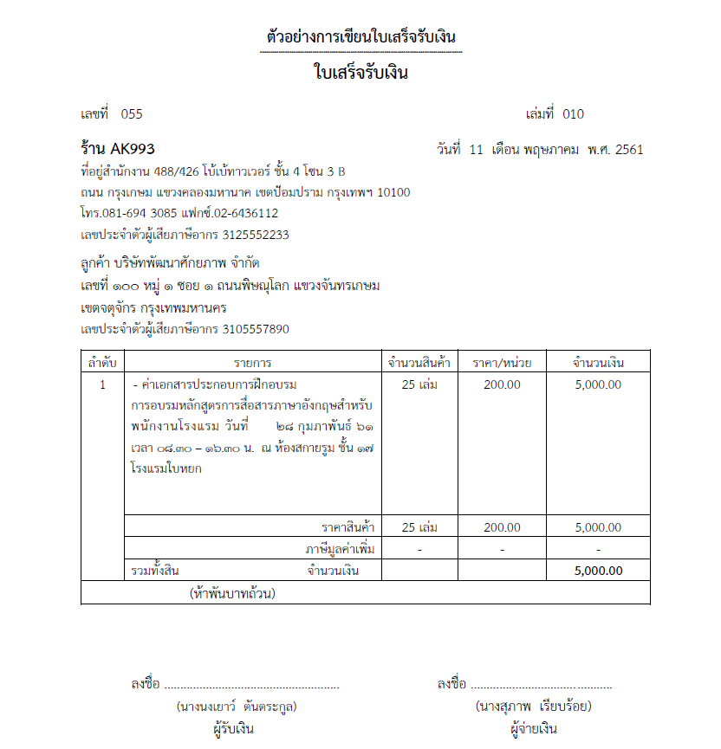

Slide 16
เอกสารค่าใช้จ่ายอย่างไรให้ได้รับการรับรอง ?
การจ้างเป็นรายบุคคลให้ใช้ใบสำคัญรับเงิน ประกอบด้วยรายการ ดังนี้
ชื่อ – สกุล ที่อยู่ผู้รับเงิน และเลขบัตรประจำตัวประชาชน 13 หลัก
ชื่อ สถานที่อยู่หรือที่ทำการของผู้จ่ายเงิน และเลขบัตรประจำตัวประชาชน 13 หลัก
วัน เดือน ปี ที่รับ – จ่ายเงิน
รายการค่าใช้จ่าย
จำนวนเงิน ระบุทั้งตัวเลขและตัวอักษร
ลายมือชื่อผู้รับเงิน (ต้องแนบสำเนาบัตรประชาชน พร้อมลงลายมือรับรองสำเนาถูกต้อง)
ลายมือชื่อผู้รับเงิน และผู้จ่ายเงิน
***แนบสำเนาบัตรประชาชนผู้รับเงิน

Slide 17
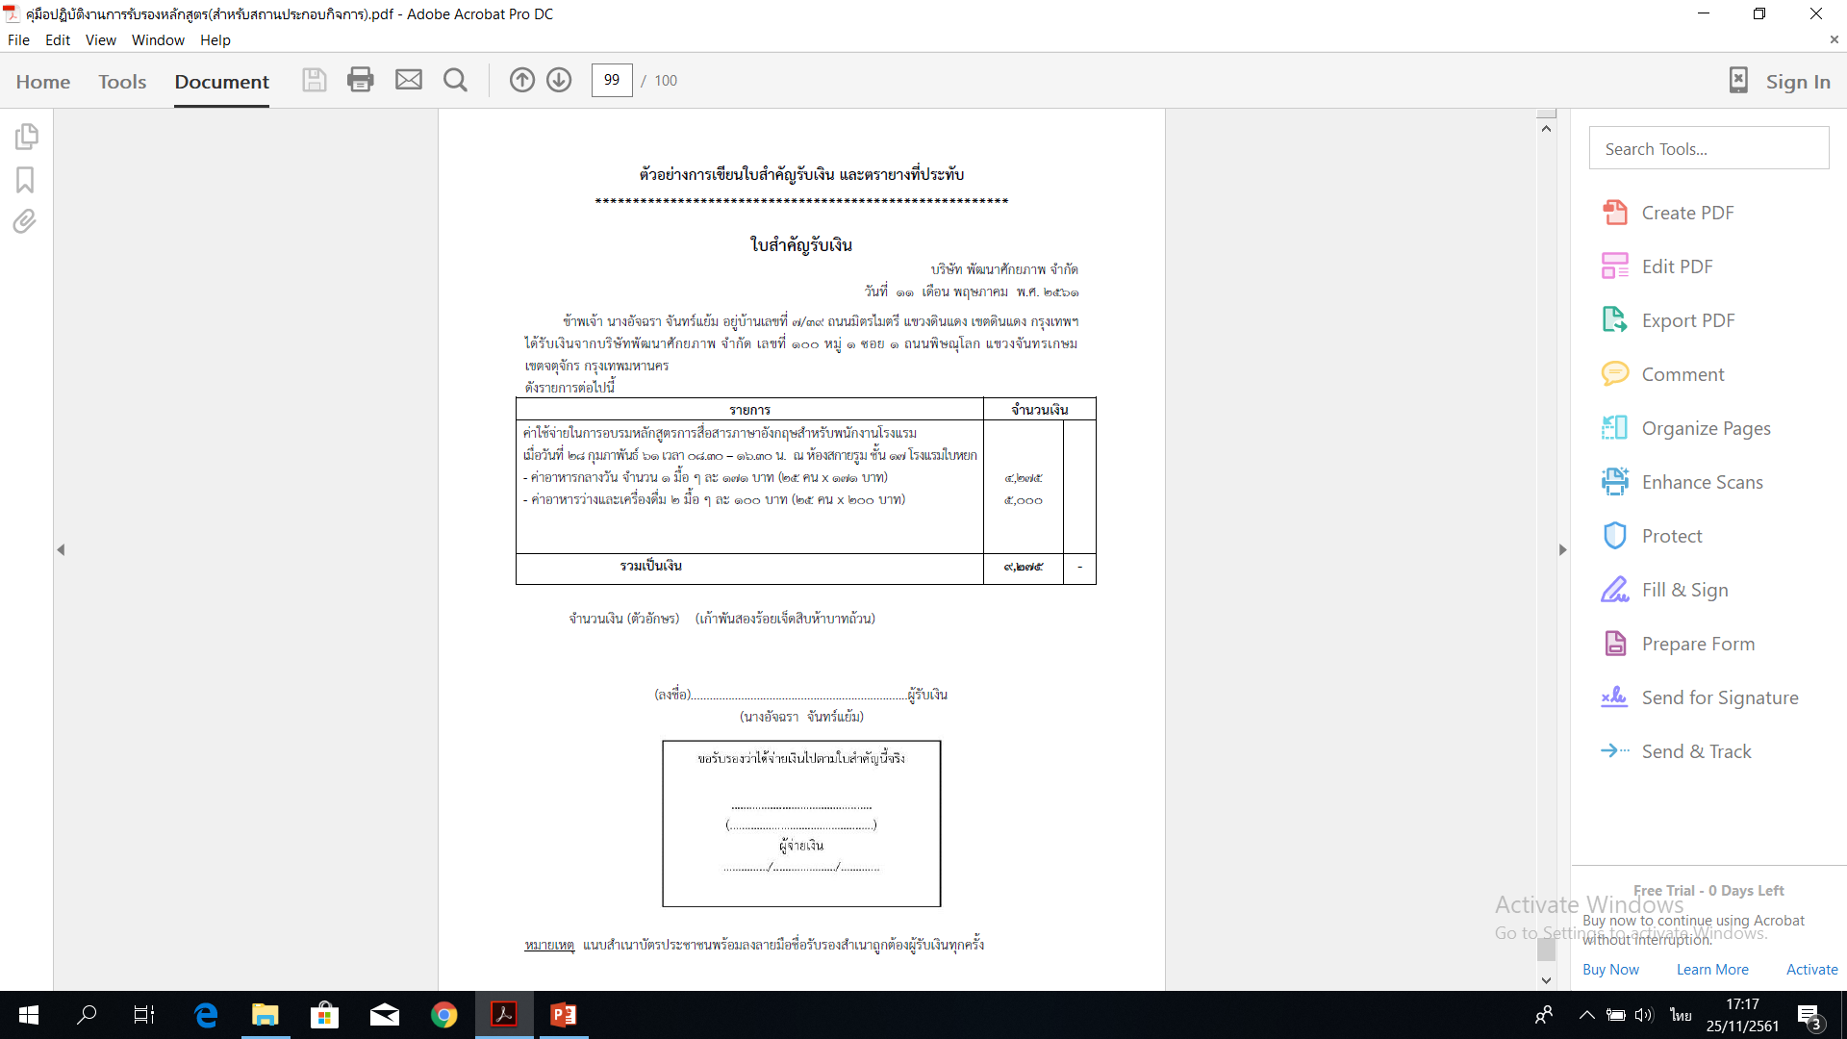

Slide 18
เอกสารค่าใช้จ่ายอย่างไรให้ได้รับการรับรอง ?
บิลเงินสด ประกอบด้วยรายการ
ชื่อ สถานที่อยู่หรือที่ทำการของผู้รับเงิน และผู้จ่ายเงิน
เล่มที่ เลขที่ บิลเงินสด
วัน เดือน ปี ที่รับเงิน
รายการแสดงการรับเงินระบุว่าเป็นค่าใช้จ่ายอะไร
จำนวนเงิน ระบุทั้งตัวเลขและตัวอักษร
ลายมือชื่อผู้รับเงิน และผู้จ่ายเงิน
หมายเหตุ การเขียนใบเสร็จรับเงิน บิลเงินสด ใบสำคัญรับเงินให้ระบุชื่อหลักสูตรและวันที่ฝึกอบรมกำกับด้วยทุกครั้ง

Slide 19
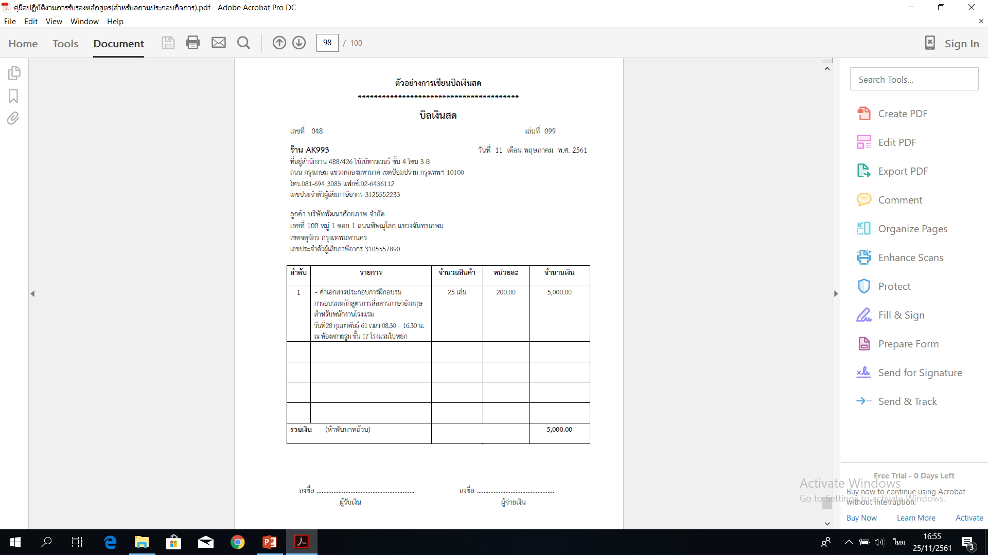

Slide 20
กรณีแนบเอกสารค่าตอบแทนวิทยากร
กรณีจ้างเป็นบุคคลผู้รับเงินต้องเป็นวิทยากรเท่านั้น ชื่อผู้รับตรงกับกำหนดการ หรือชื่อวิทยากรในระบบ e-Service ในขั้นตอนที่ 4 ต้องระบุชื่อหลักสูตรฝึกอบรม วันที่ฝึกอบรมให้ตรงกับหลักสูตรที่ยื่นขอรับรอง และต้องเป็นเงินสกุลบาทเท่านั้น
กรณีวิทยากรเป็นชาวต่างชาติ ต้องแนบใบอนุญาตทำงาน (Work Permit) และเอกสารแสดงคุณวุฒิที่แสดงเป็นผู้เชี่ยวชาญในการฝึกอบรมหลักสูตรนั้นๆ
กรณีวิทยากรเป็นบุคคลธรรมดา ที่เป็นต่างชาติให้แนบใบสำคัญรับเงิน สำเนาพาสปอร์ตพร้อมหนังสือรับรองการ
หักภาษี ณ ที่จ่าย 3 % ในกรณีที่เป็นนิติบุคคลให้แนบสำเนาใบเสร็จรับเงินและระบุชื่อหลักสูตรเพื่อการฝึกอบรมเท่านั้น เอกสารทั้งหมดต้องลงนามรับรองโดยผู้มีอำนาจและผู้รับมอบอำนาจ

Slide 21
กรณีแนบเอกสารค่าลิขสิทธิ์
รายการในใบเสร็จรับเงินต้องระบุเป็นค่าลิขสิทธิ์ หากระบุเป็นค่าลงทะเบียนฝึกอบรมไม่ใช่ค่าลิขสิทธิ์
ค่าลงทะเบียนฝึกอบรมเปรียบได้กับการฝึกอบรมภายนอก (สถาบันฝึกอบรมภายนอกเรียกเก็บค่าใช้จ่าย)ให้ยื่นขอรับรองเป็นการฝึกอบรมภายนอก ค่าลงทะเบียนรับรองค่าใช้จ่ายกับสรรพากรโดยตรง

Slide 22
กรณีแนบเอกสารค่าเอกสารประกอบการฝึกอบรม หรือตำรา
รายการในใบเสร็จรับเงินระบุเป็นค่าจัดทำเอกสาร หรือค่าหนังสือประกอบการฝึกอบรม
กรณีแนบเอกสารค่าจ้างถ่ายเอกสารประกอบการฝึกอบรม
รายการในใบเสร็จรับเงินระบุเป็นค่าถ่ายเอกสาร ไม่รับรองรายการอื่น ๆ เช่น ค่าเทปสันปก ค่าเข้าเล่ม
ค่ากระดาษสี
กรณีแนบเอกสารค่าวัสดุ
รายการในใบเสร็จรับเงินระบุเป็นวัสดุที่เกี่ยวข้องกับการฝึกอบรมตามหลักสูตรที่ขอรับรองจำนวนวัสดุ
ต้องมีความสอดคล้องกับจำนวนผู้เข้าฝึกอบรม ไม่เป็นวัสดุคงสภาพ หรือเครื่องมือ เครื่องจักร หรือวัสดุคอมพิวเตอร์ ระบุด้วยว่าซื้อไปเพื่อใช้ทำอะไรในการฝึกอบรม ค่าจ้างทำป้ายไวนิลสื่อประชาสัมพันธ์ ข้อความบนป้ายไวนิลต้องเกี่ยวกับเนื้อหาฝึกอบรมต้องแนบใบเสร็จรับเงินและ รูปป้ายไวนิล
***** วัสดุที่ใช้ในการฝึกอบรมต้องเป็นวัสดุที่ใช้แล้วหมดไปในการฝึกอบรมนั้น ๆ

Slide 23
ค่าเช่าสถานที่จัดการฝึกอบรม
กรณีจัดอบรมที่โรงแรมต้องแยกรายการค่าใช้จ่ายให้ชัดเจน
(ค่าเช่าห้องฝึกอบรมระบุวันที่เช่าตรงกับวันที่ฝึกอบรม)
ค่าเช่าที่พัก รายการในใบเสร็จรับเงิน ระบุชื่อสถานที่ที่พัก
Folio ใบแสดงรายละเอียดชื่อ - สกุลผู้เข้าพัก หมายเลขห้องพัก วันที่เข้าพักและวันที่
ออกจากที่พัก ค่าที่พัก (รับรองค่าใช้จ่ายตั้งแต่คืนวันก่อนฝึกอบรมจนถึงคืนก่อนวันสุดท้ายของวันฝึกอบรมแต่เมื่อสิ้นสุดการฝึกอบรมจะไม่รับรองค่าที่พัก ทั้งนี้ พิจารณาตามกำหนดการฝึกอบรม)
ค่าอาหาร ค่าเครื่องดื่มและอาหารว่าง
กรณีเป็นอาหารกลางวัน อาหารว่างและเครื่องดื่ม ระบุวันที่ในใบเสร็จรับเงินหรือใบสำคัญ
รับเงินต้องตรงกับวันที่ฝึกอบรม
กรณีเป็นของเก็บได้นาน วันที่ในใบเสร็จรับเงิน หรือใบสำคัญรับเงินต้องไม่ระบุหลังวันฝึกอบรม
หรือลงวันที่ล่วงหน้าไม่เกิน 7 วัน ก่อนการฝึกอบรม

Slide 24
กรณีที่มีการรับรองค่าอาหารที่จัดในโรงแรมแล้วจะไม่พิจารณารับรองค่าใช้จ่าย
จากร้านอาหารนอกโรงแรมในมื้อนั้น ๆ เนื่องจากเป็นการรับรองค่าใช้จ่ายที่ซ้ำซ้อน
จำนวนอาหาร เครื่องดื่มและอาหารว่าง ต้องสอดคล้องกับจำนวนผู้รับการฝึกอบรม วิทยากร เจ้าหน้าที่ประสานงานการฝึกอบรม
ไม่รับรองค่าใช้จ่ายที่ไม่ใช่อาหารและเครื่องดื่ม เช่น แก้วพลาสติก จานกระดาษ ช้อน-ส้อม
กระดาษชำระ ลูกอม บะหมี่กึ่งสำเร็จรูป
ไม่รับรองค่าวัตถุดิบประกอบอาหาร เช่น เนื้อสัตว์ ไข่ไก่ ผัก น้ำมันพืช ซอสปรุงรส
ใบเสร็จรับเงินค่าอาหาร ชื่อ - ที่อยู่ ลายมือชื่อผู้รับเงินที่เป็นร้านอาหารต้องสอดคล้องกับสถานที่ฝึกอบรม

Slide 25
ค่าจ้างพาหนะเดินทางข้ามจังหวัด
ใบสำคัญรับเงินระบุชื่อ – ที่อยู่ผู้รับเงิน ได้รับเงินจากสถานประกอบกิจการเป็นค่าพาหนะเดินทาง
สำเนาบัตรประชาชนผู้รับเงิน ลงลายมือชื่อรับรองสำเนาถูกต้อง
สำเนาตั๋วรถโดยสารระบุชื่อ – สกุล ผู้เดินทางไม่เกิน 2 เที่ยว (ไป-กลับ) มาจากที่ใดต้องกลับไปที่นั่น
ค่าจ้างเหมาพาหนะรับส่งผู้เข้าฝึกอบรม เจ้าหน้าที่ประสานงานการฝึกอบรม ไม่รับรองค่าแท็กซี่ ค่าน้ำ มัน ค่าทางด่วน
วิทยากร สามารถรับรองค่าใช้จ่ายในการเดินทางโดยแนบใบเสร็จรับเงิน
หรือใบสำคัญรับเงิน กรณีรับรองค่าเครื่องบินภายในประเทศให้แนบตั๋วโดยสารระบุชื่อ- สกุล วัน เวลาในการเดินทาง

Slide 26
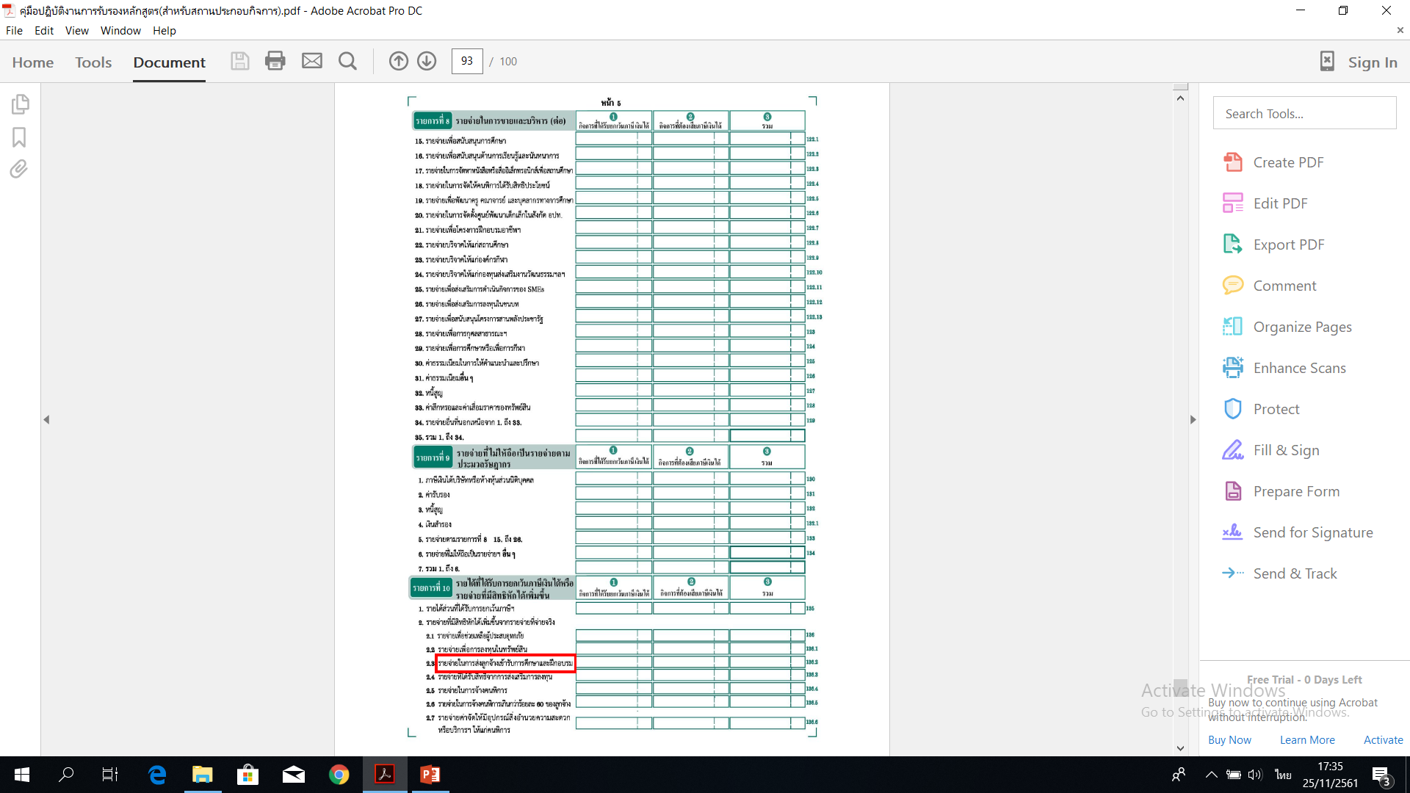

Slide 27
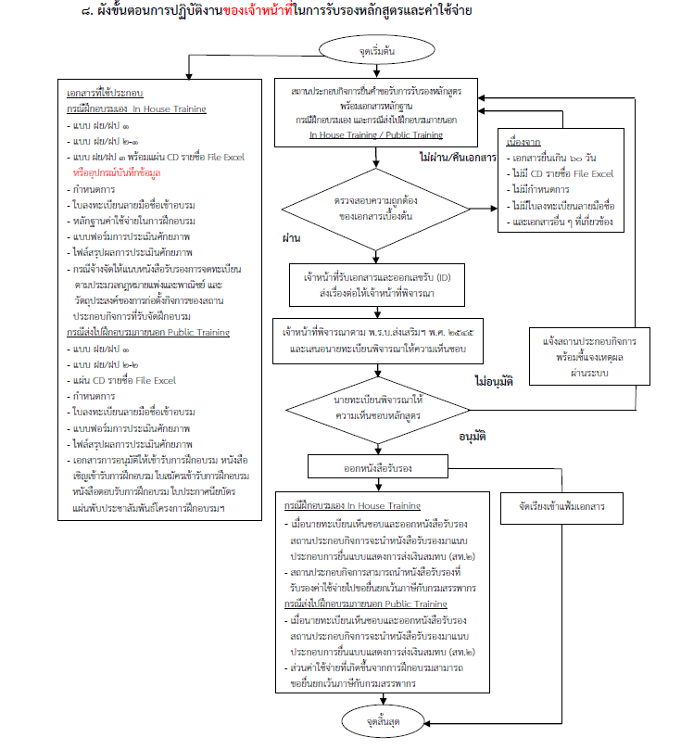

Slide 28
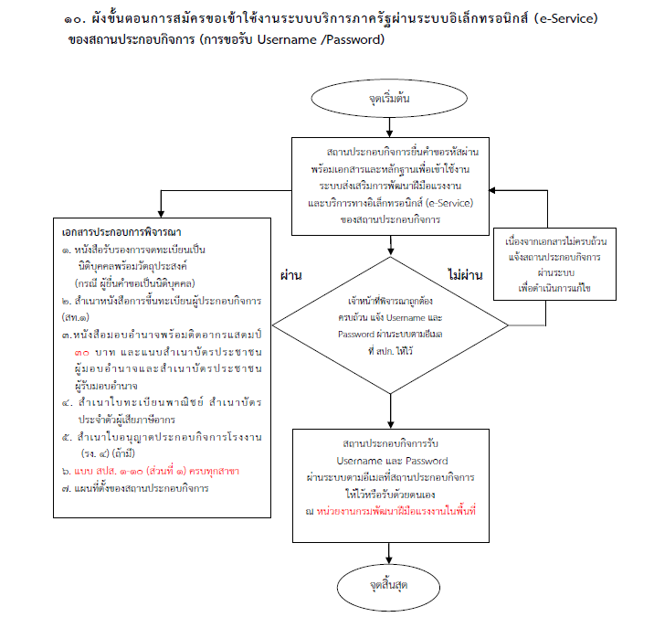

Slide 29
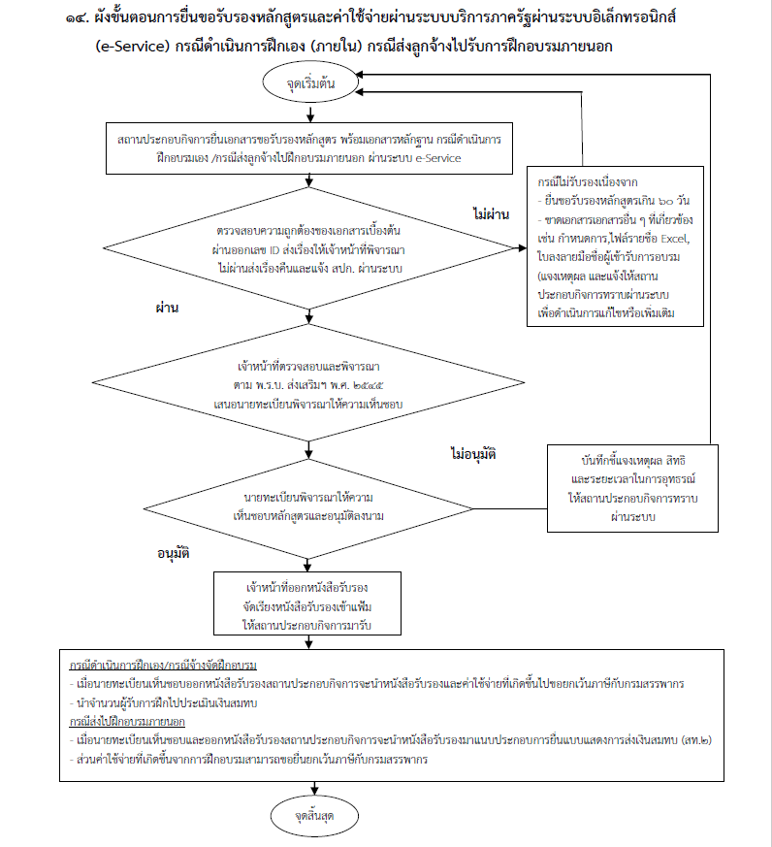

Slide 30

ใช้ Chrome เท่านั้น
e-service.dsd.go.th

Slide 31
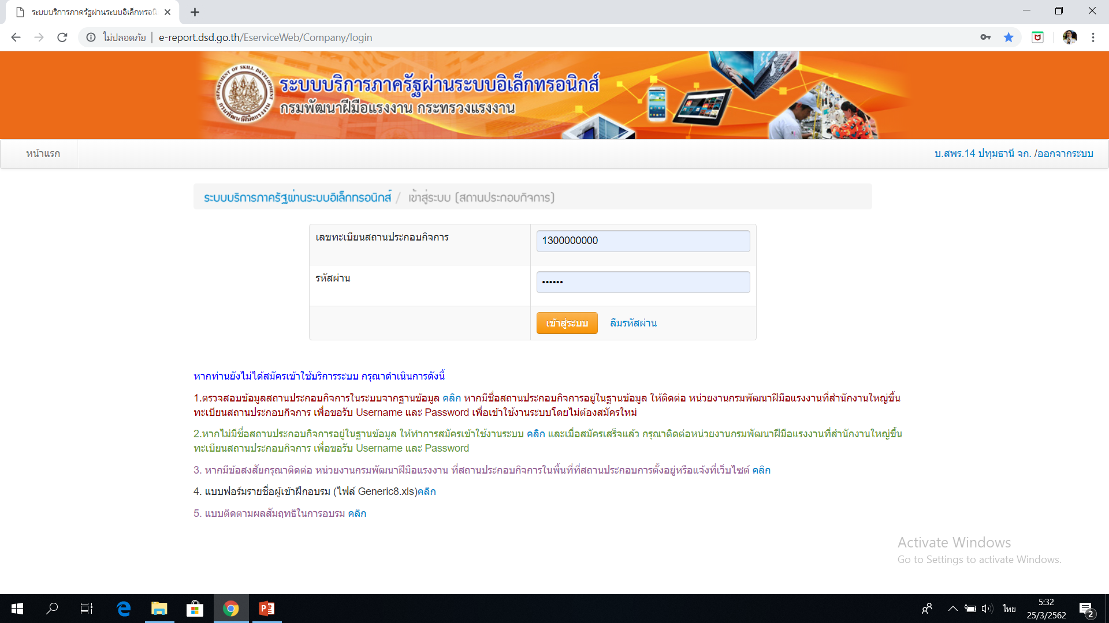

Slide 32
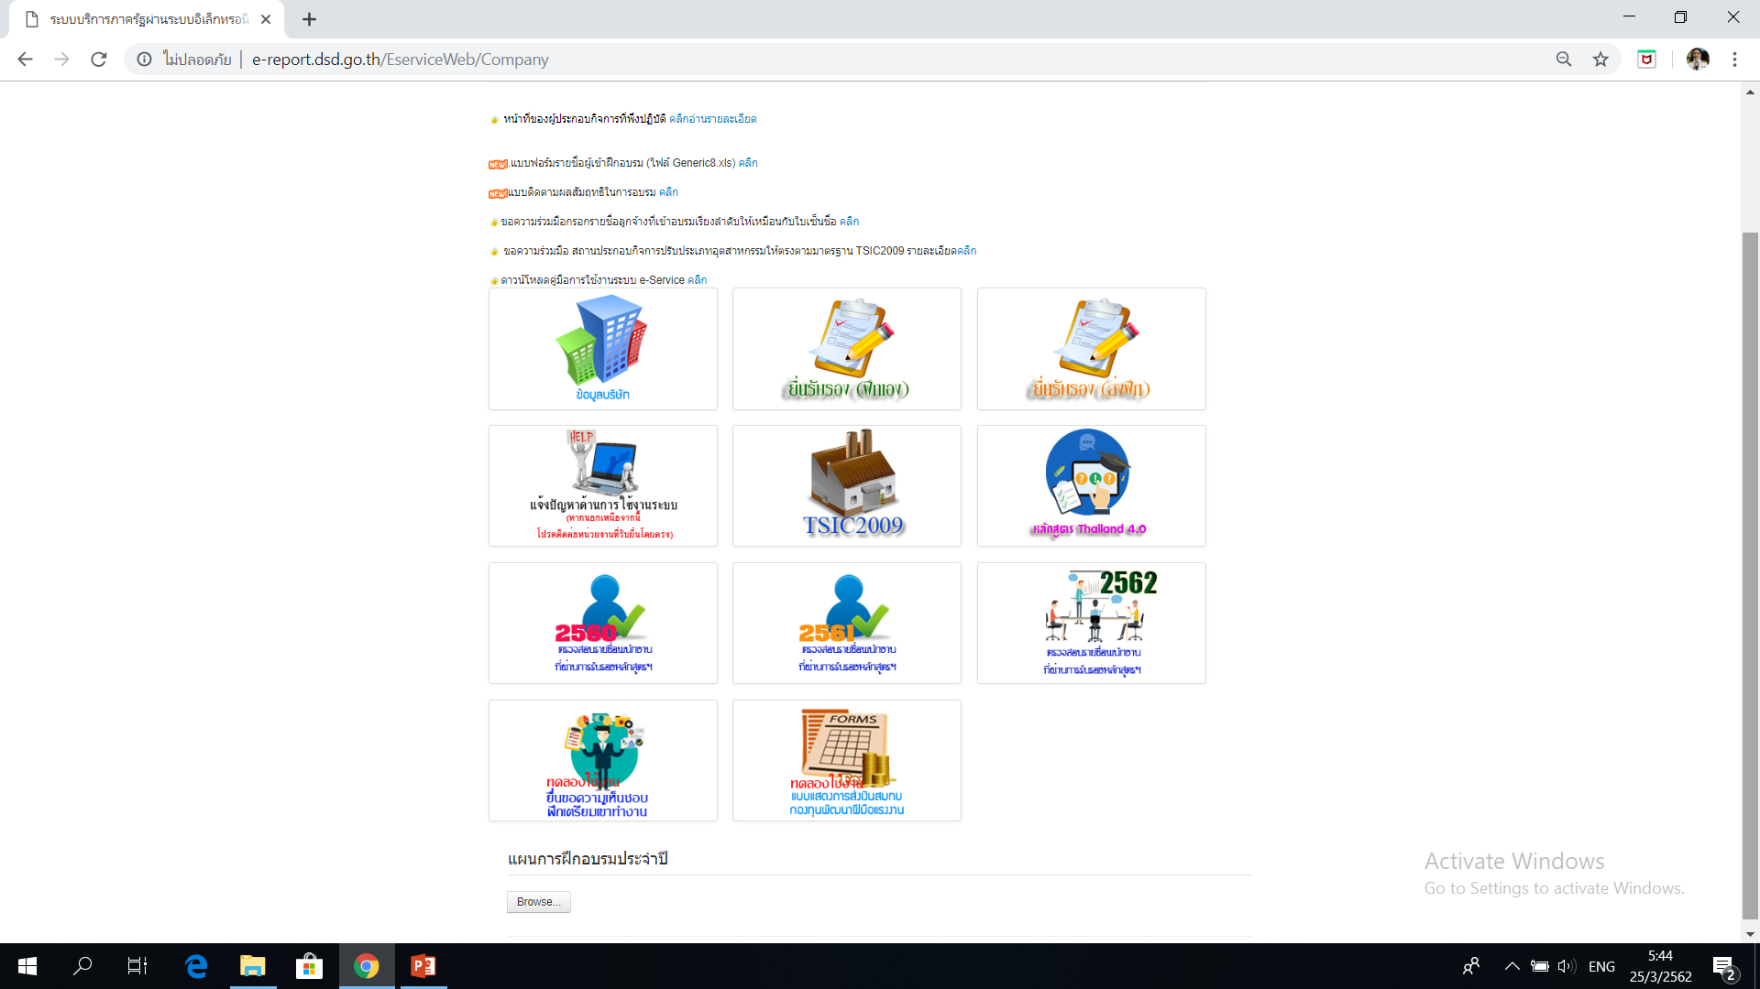

Slide 33
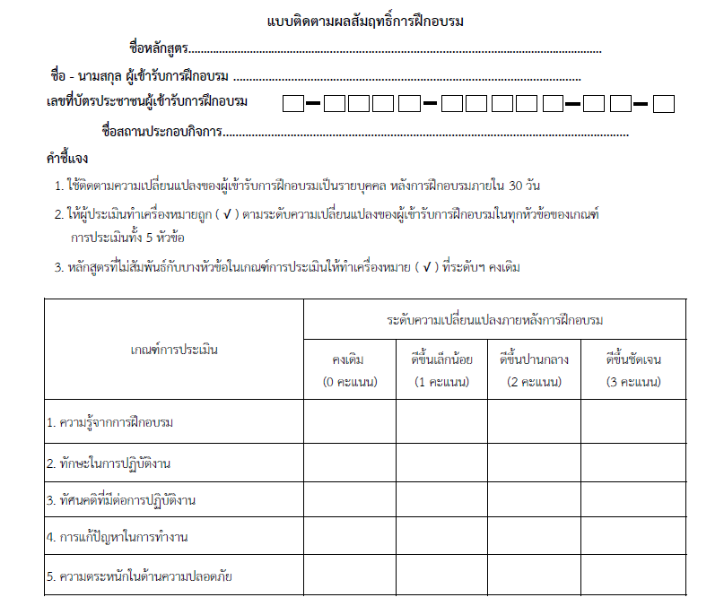

Slide 34
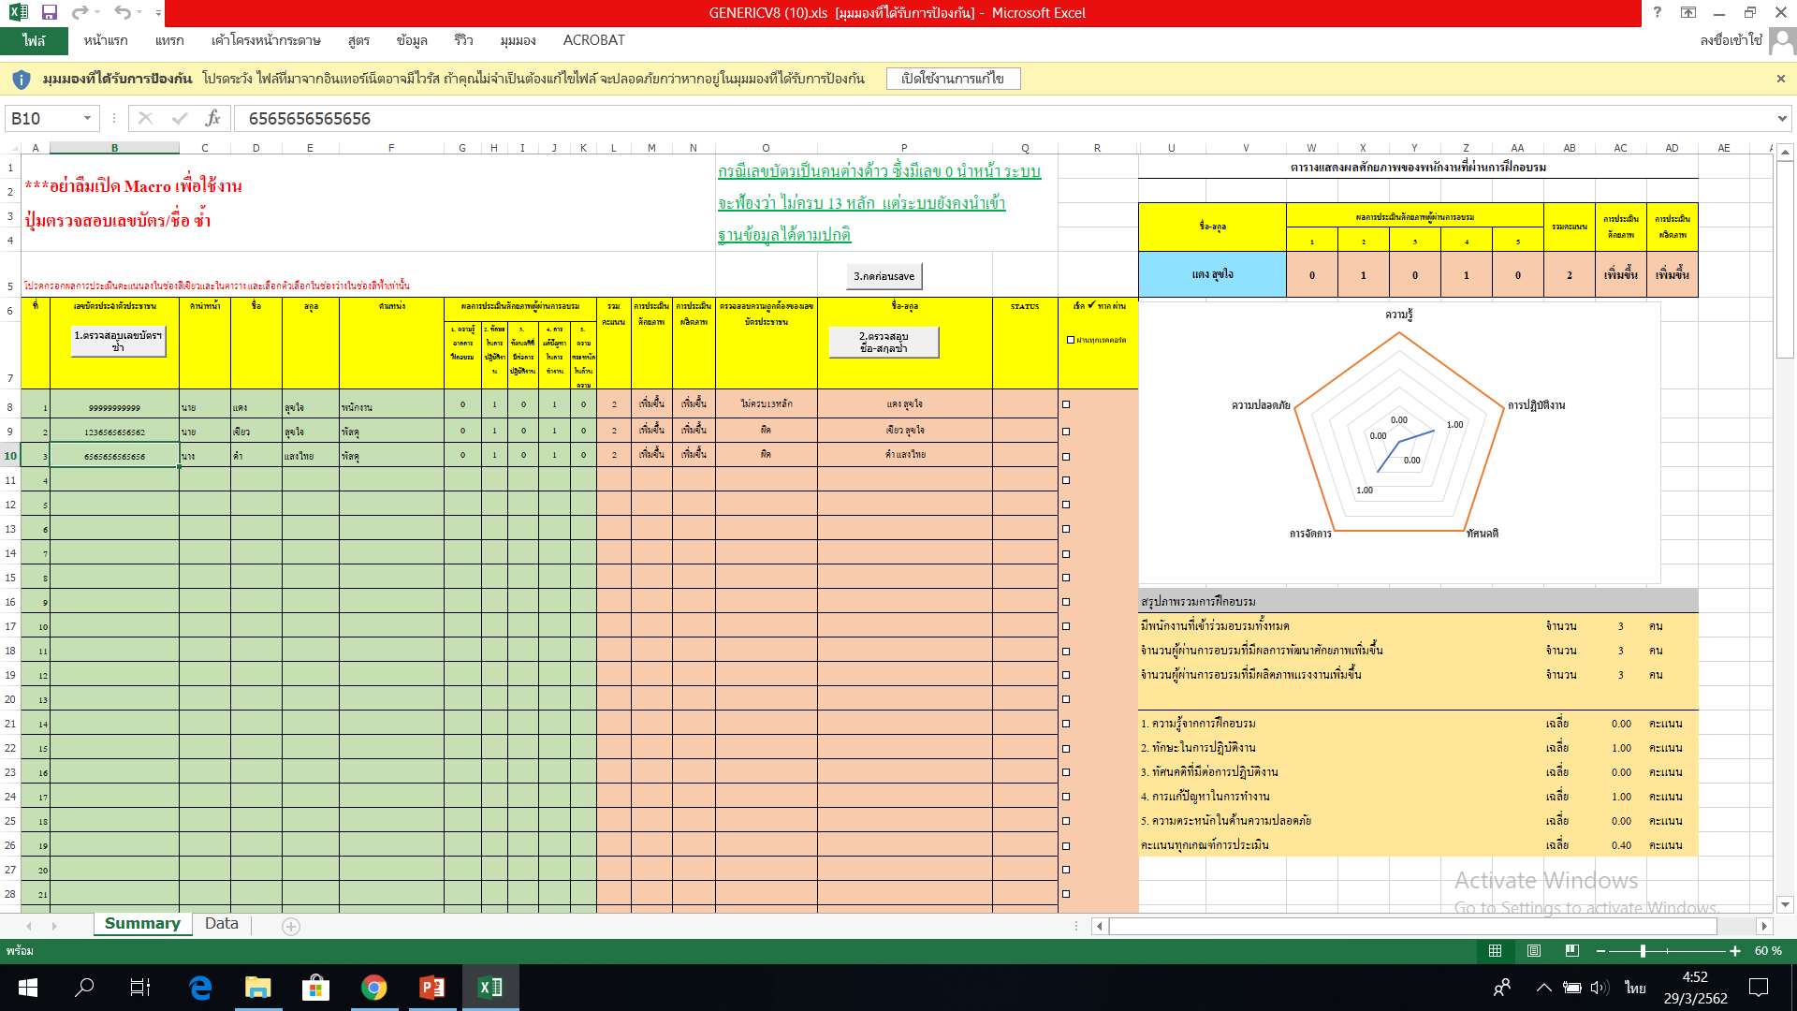
1

Slide 35
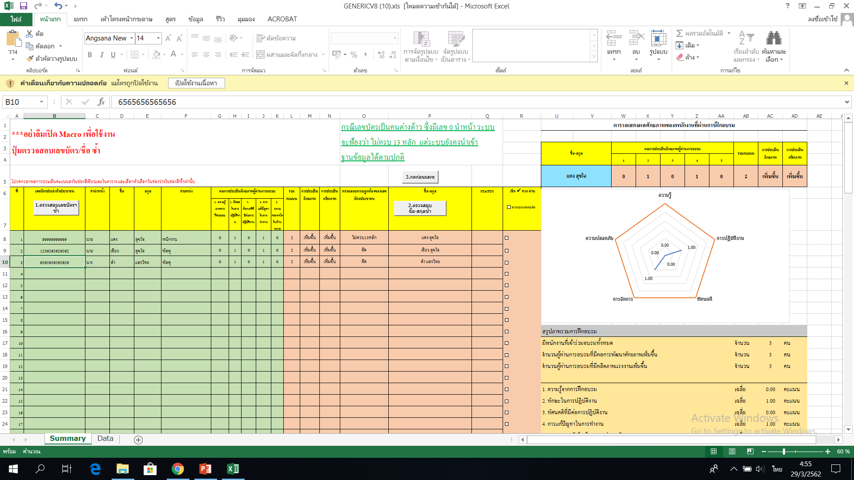
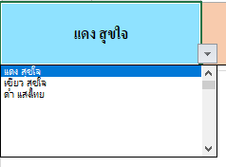
2
7
8
4
5
6

3

Slide 36
การตรวจสอบจำนวนคน

Slide 37
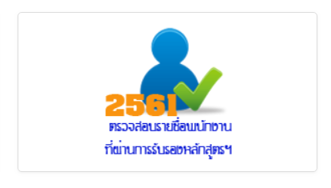
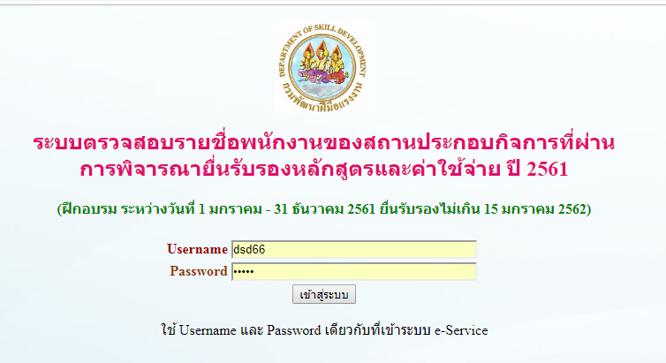
เลข 10 หลัก ปกส.

Slide 38
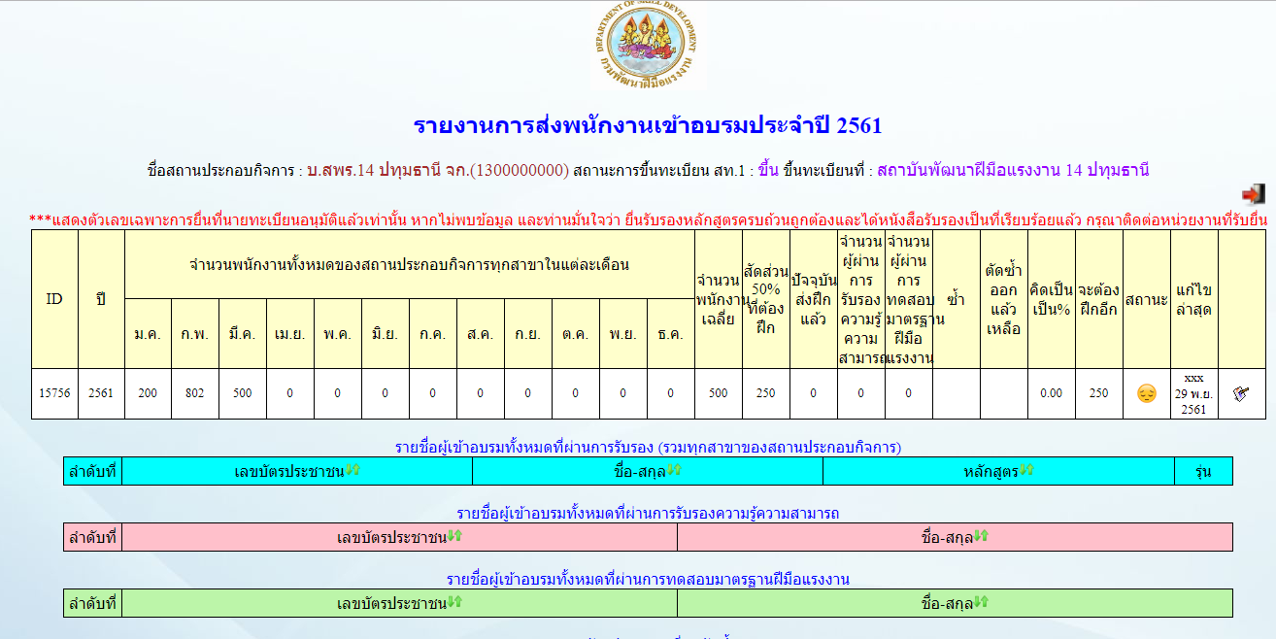

Slide 39
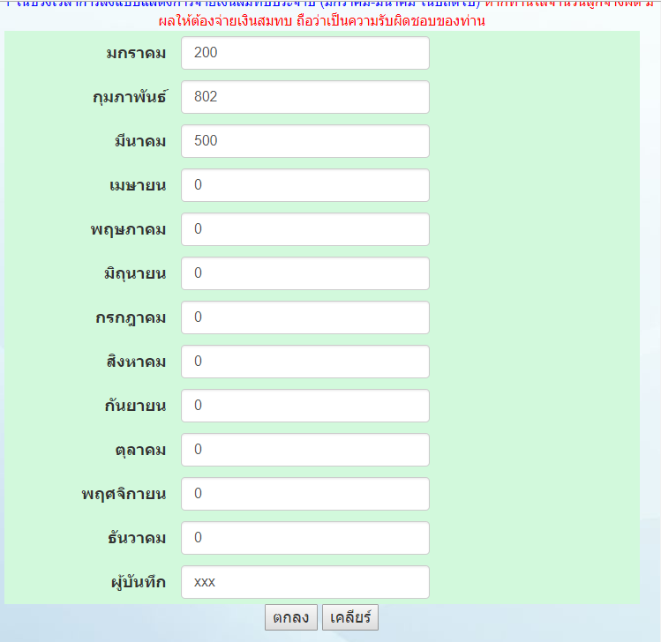
ตัวเลขจาก สปส. 1-10
รวมทุกสาขา

Slide 40
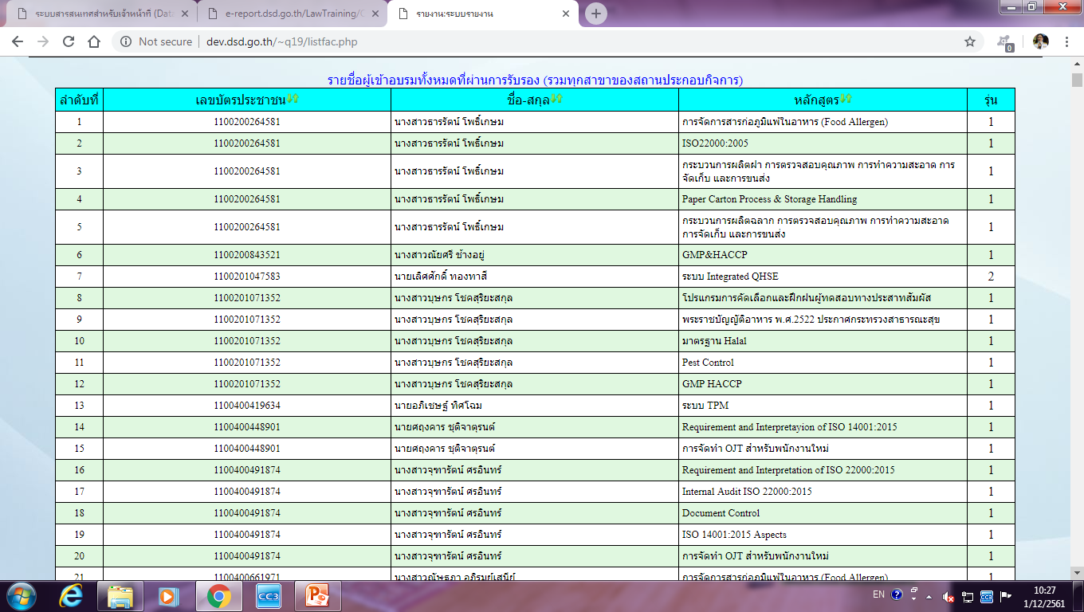
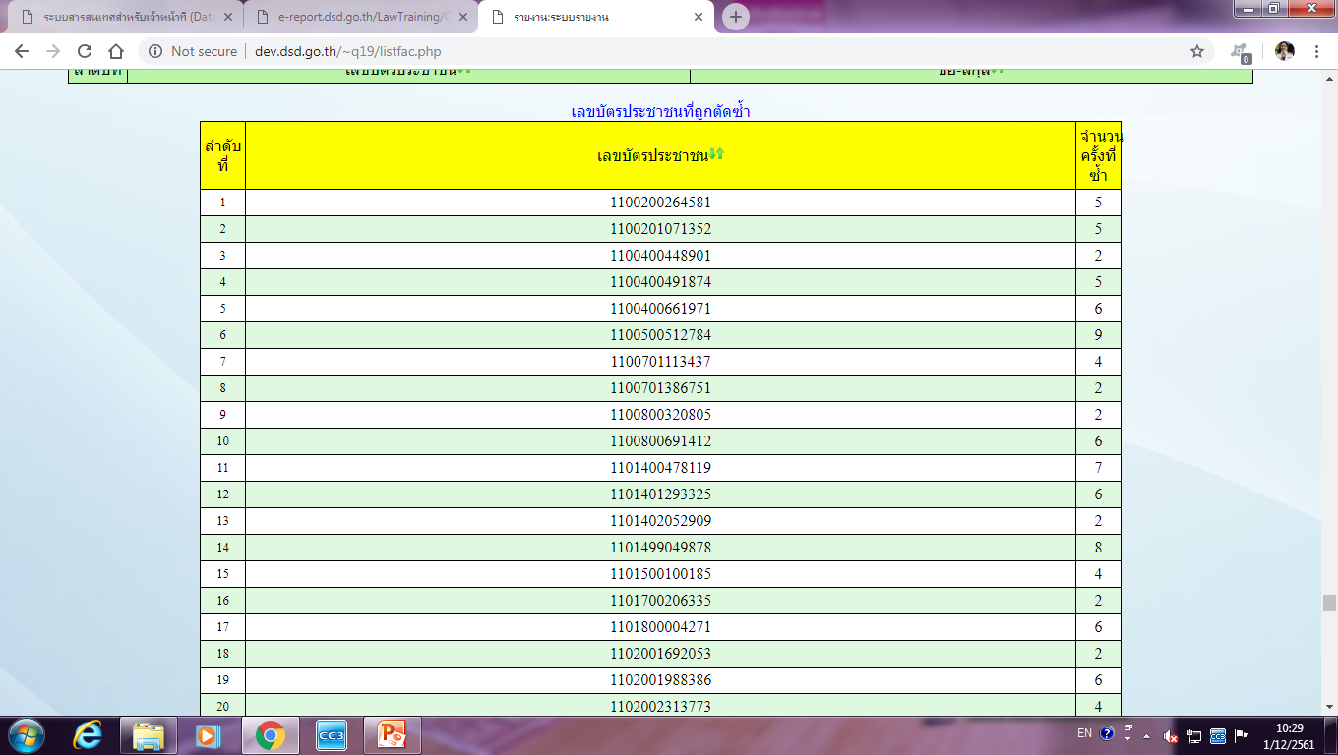

Slide 41
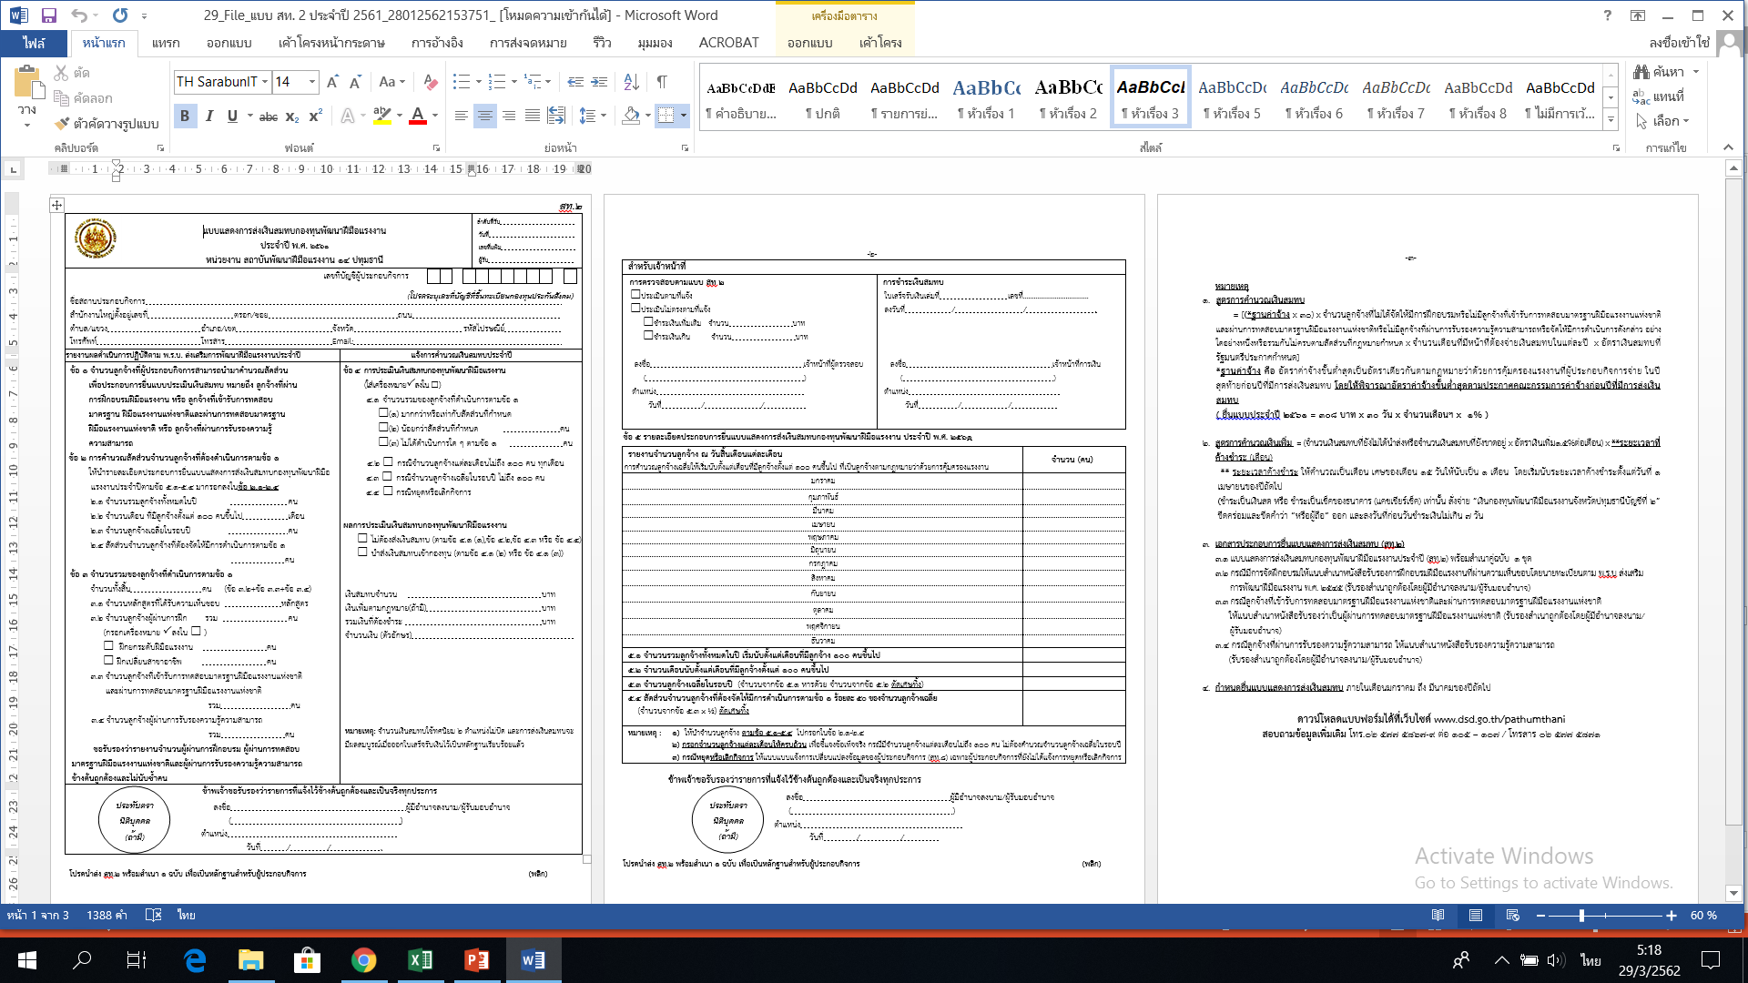
สปส.1-10 ส่วนที่ 1

Slide 42
วิธีการคำนวณ
308 บาท x 30 วัน x 12 เดือน x 1%
= 1,108.8 บาท / คน

Slide 43
การบันทึก แบบ สท.2
ในระบบ e-service

Slide 44
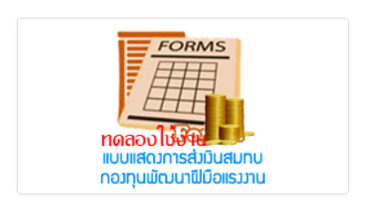
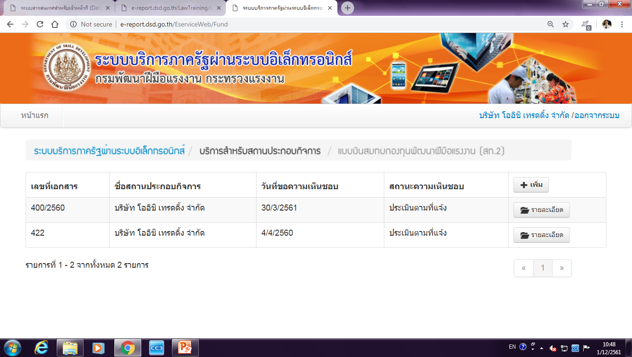

Slide 45
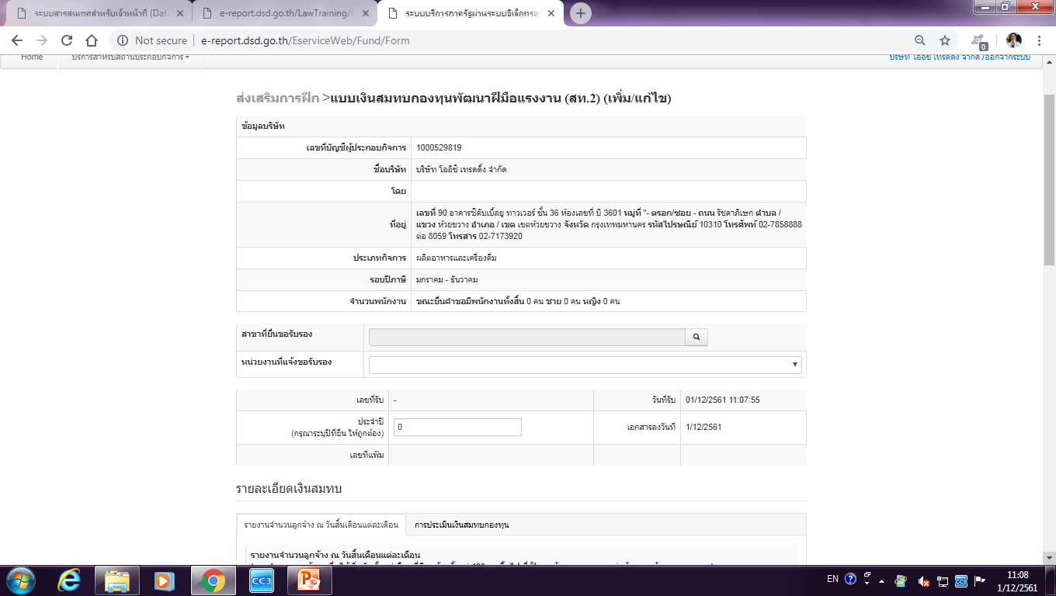
สำนักงานใหญ่
สถาบันพัฒนาฝีมือแรงงาน 14 ปทุมธานี
2561

Slide 46
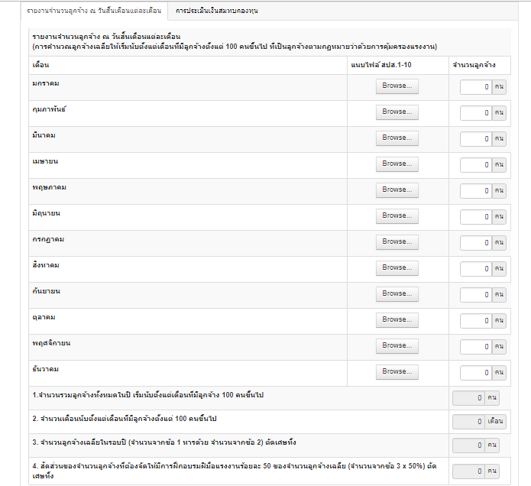
รวมทุกสาขา

Slide 47
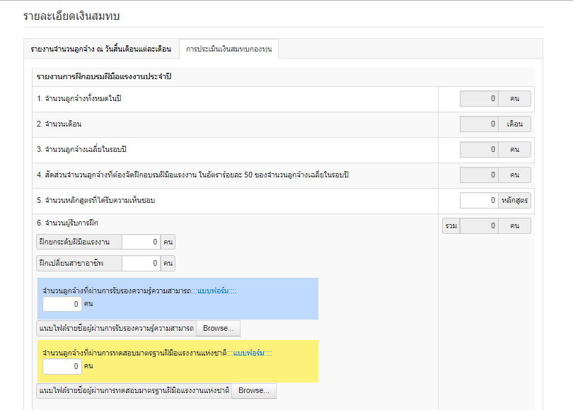

Slide 48
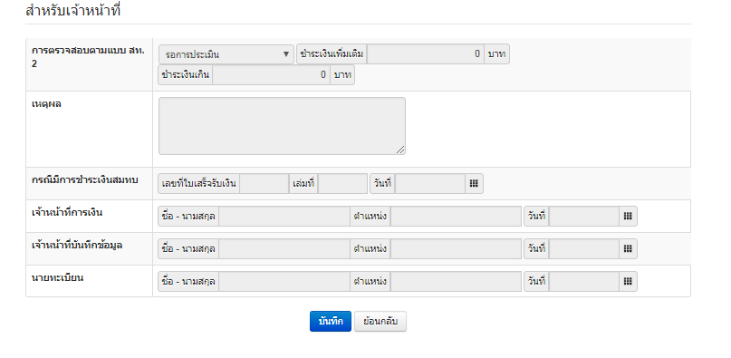

Slide 49
ฝึกเตรียมเข้าทำงาน

Slide 50
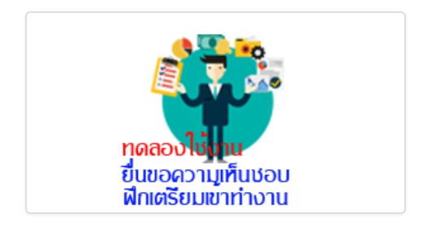

Slide 51
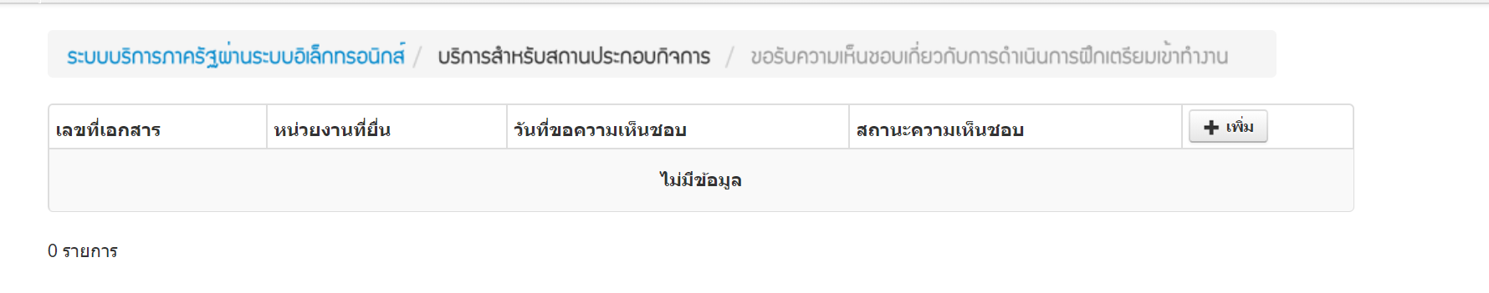
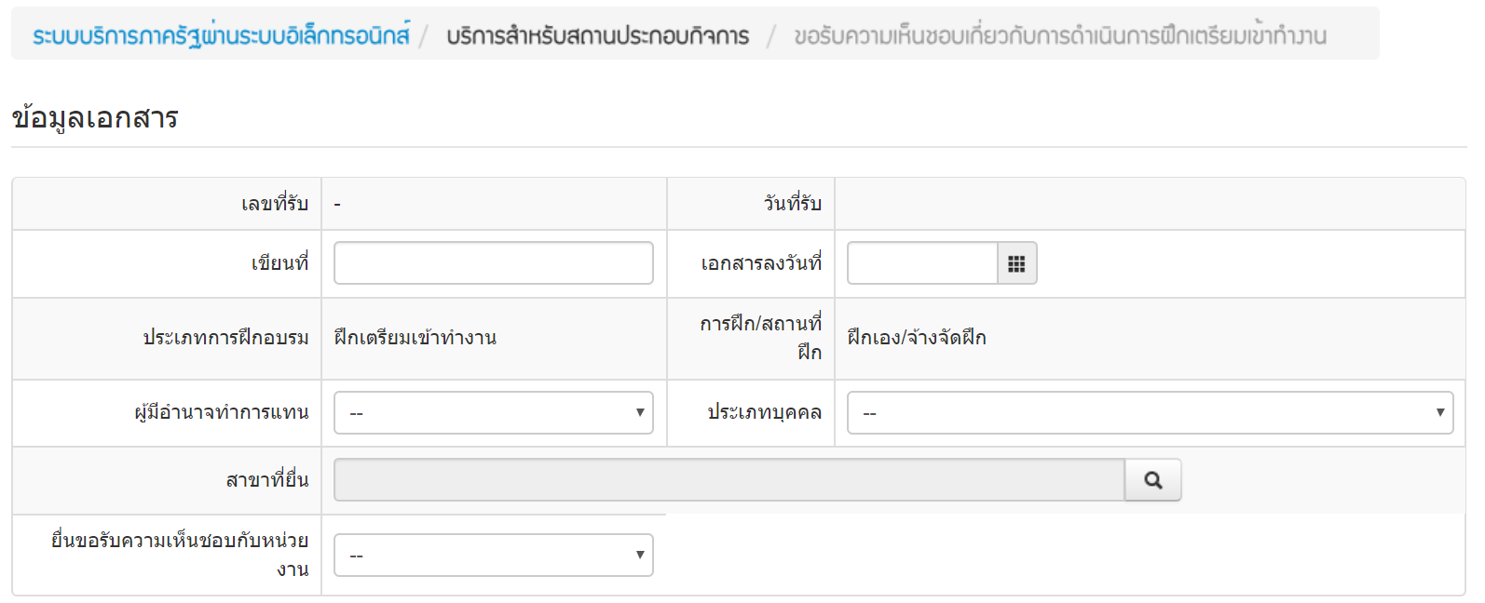

Slide 52
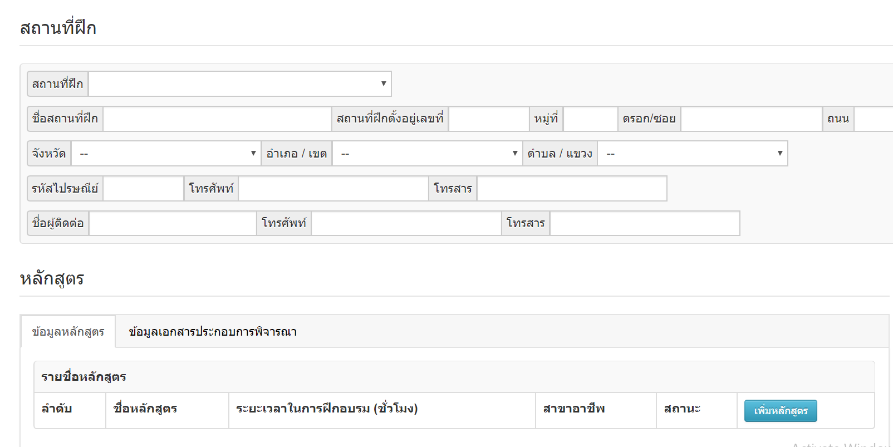

Slide 53
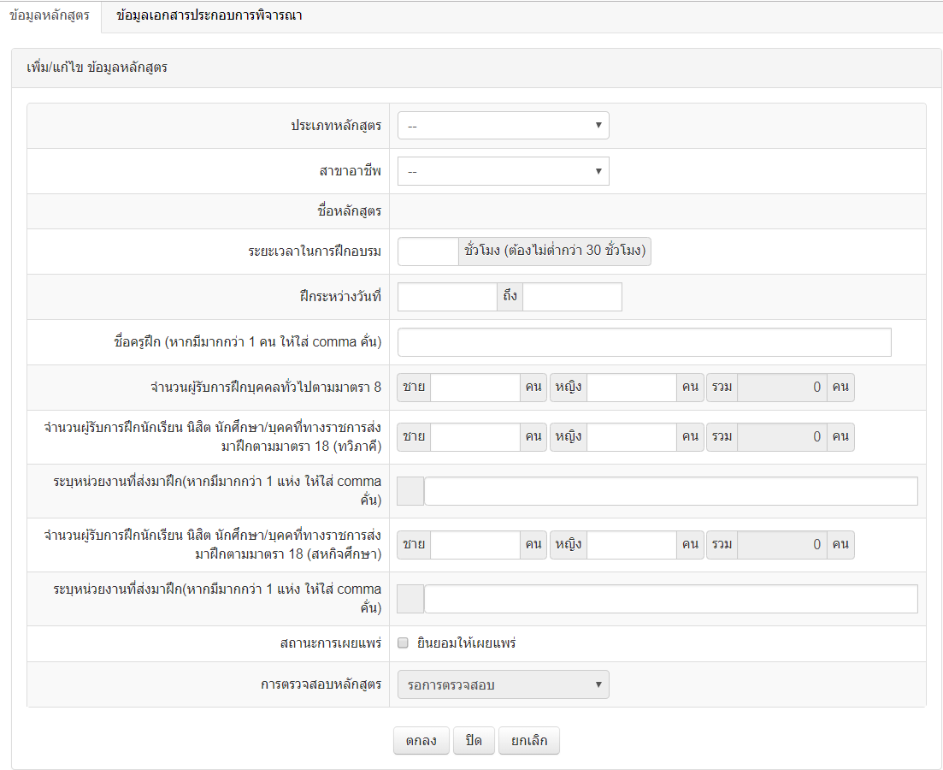

Slide 54
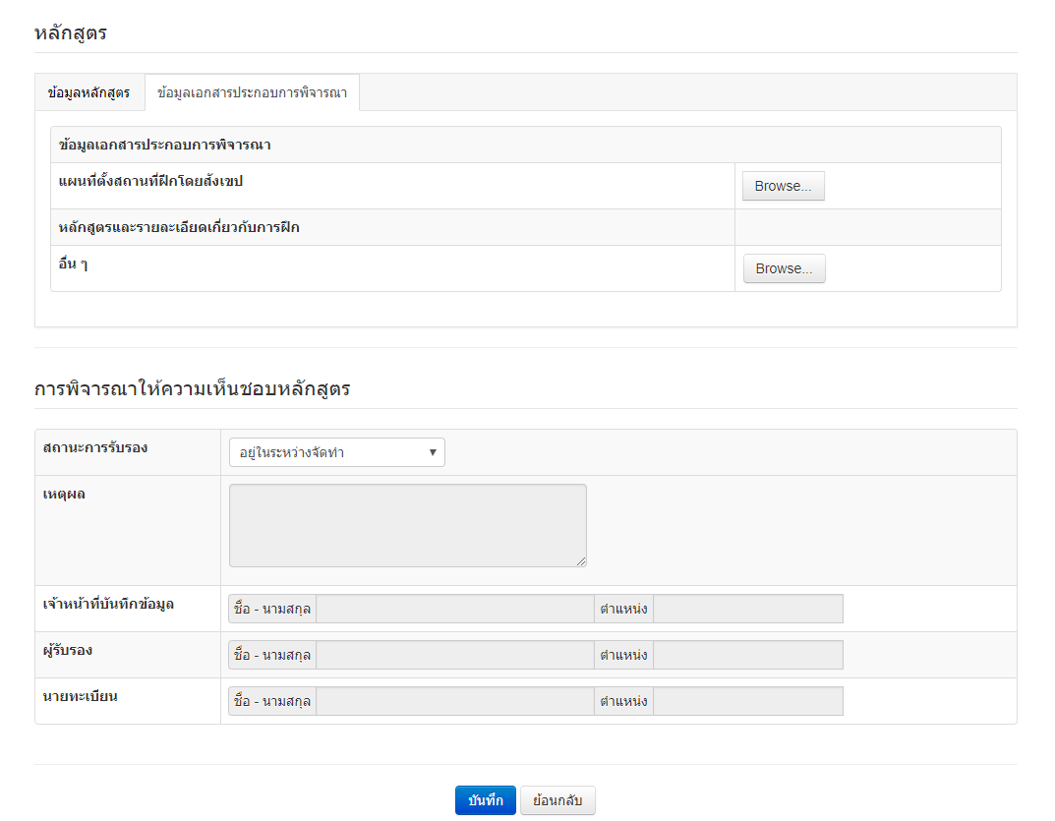
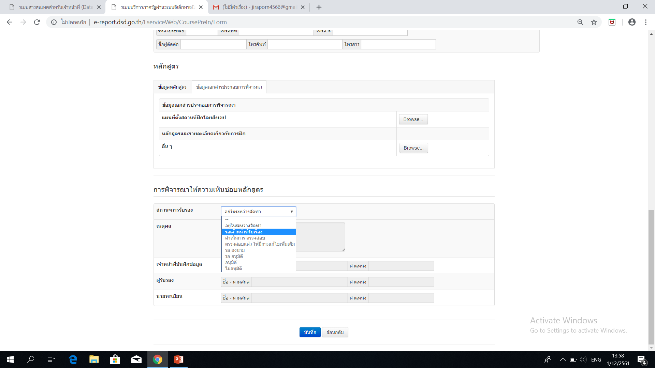

Slide 55
การแนบแผนฝึกอบรม

Slide 56
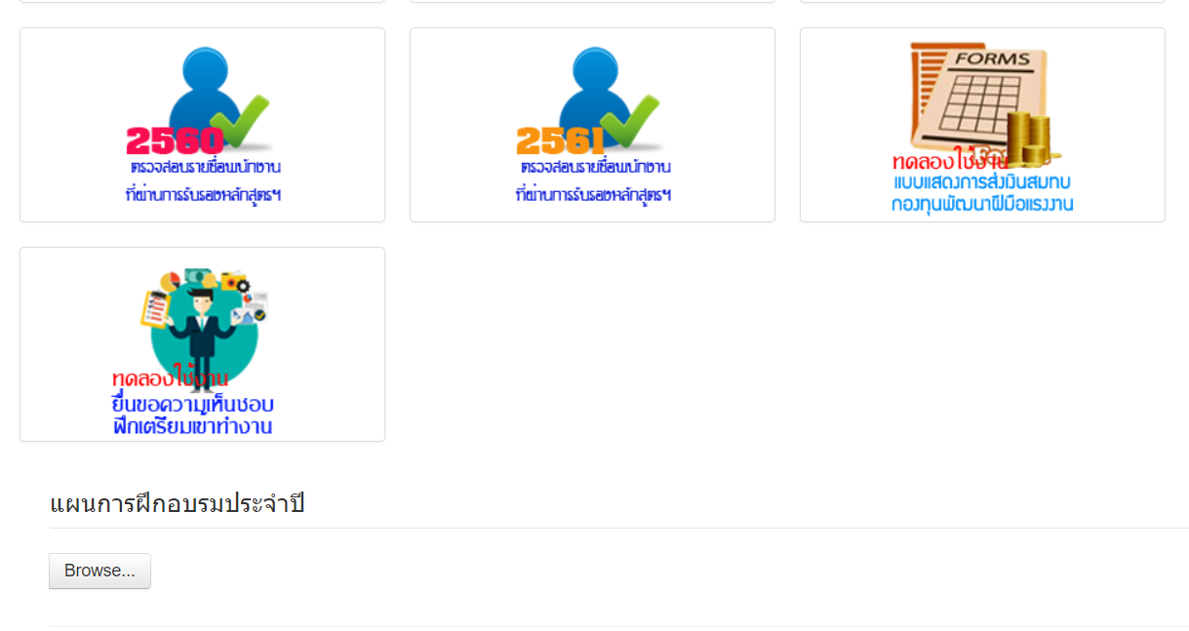

Slide 57
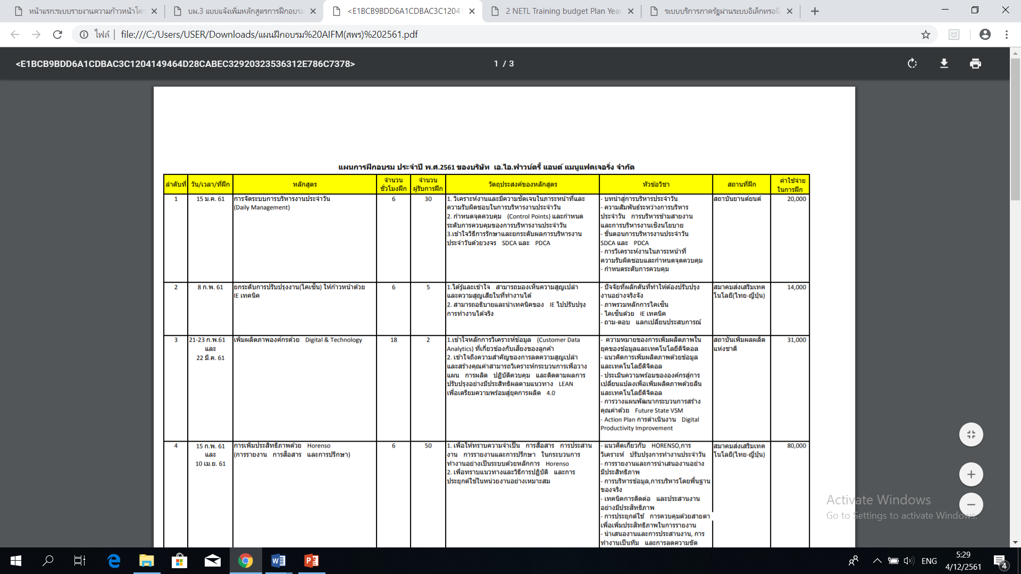
ตัวอย่าง

Slide 58
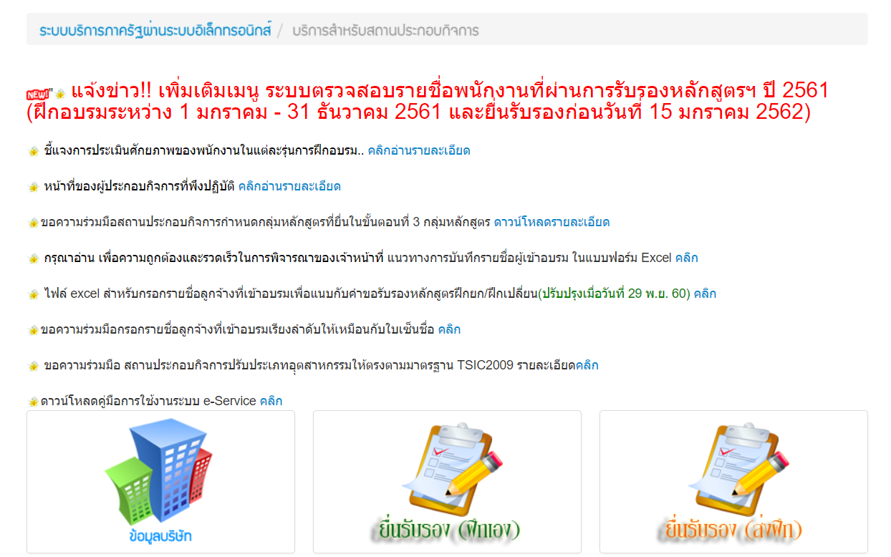

Slide 59



ติดต่อ ฝ่ายส่งเสริมการพัฒนาฝีมือแรงงาน ปทุมธานี
จิราภรณ์ สุขะปิณฑะ นักวิชาการพัฒนาฝีมือแรงงานชำนาญการ 02 577 5867 – 9 ต่อ 107
ชวภณ เสฎฐวุฒิกุล นักวิชาการพัฒนาฝีมือแรงงานปฏิบัติการ 02 577 5867 – 9 ต่อ 105
ศุภลักษณ์ เกษสร้อย นักวิชาการเงินและบัญชี 02 577 5867 – 9 ต่อ 106
กนิษฐา รักคร้ำ นิติกร 02 577 5867 – 9 ต่อ 105
พรบ ส่งเสริมการพัฒนาฝีมือแรงงาน 2545 ปทุมธานี
pathum14.pa@gmail.com
พรบ.สพร.14ปทุมธานี

Slide 60


